Slide 1
blowfish
송민호
유튜브 : https://youtu.be/xXvMs87E8NU

Slide 2
blowfish
1993년 브루스 슈나이어(Bruce Schneier)가 설계한 키 방식의 대칭형 블록암호
DES 대안으로 개발한 대칭키 알고리즘
퍼블릭 도메인
슈나이어가 누구든 자유로이 사용할 수 있다고 선언
Blowfish가 공개되었을 당시에 다른 알고리즘들은 기밀사항이나 특허였음
소프트웨어에서 양호한 암호화 속도를 제공
주요기능 : 키 의존 Sbox, 더 복잡한 키 스케줄

Slide 3
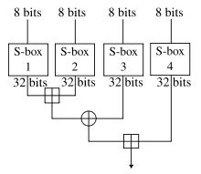
blowfish
64비트 블록 크기, 32비트 ~ 448비트에 이르는 가변 키 길이 사용
16라운드 파이스텔 구조 암호
파이스텔 구조 : 데이터를 두 부분으로
나누어 좌, 우 두 부분에 교대로
비선형 변환을 적용시키는 구조
치환(Substitution), 순열(Permutation)을
번갈아 수행하는 구조
Blowfish의
파이스텔 암호 함수

Slide 4
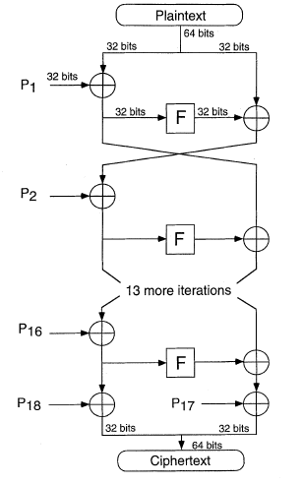
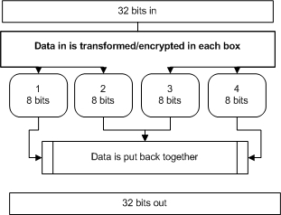
blowfish 구조
Blowfish 전체 구조
Blowfish 32 bits 연산
Notes:
32비트 평문을 P1과 XOR 연산
결과 값을 파이스텔 함수로 연산
결과 값을 우측 값과 XOR 연산
결과 값을 좌측에 저장하고, 1번의 연산 값을 우측에 저장
반복

Slide 5
blowfish 장점
빠른 속도
32비트 마이크로 프로세서에서 1 바이트당 18클럭 사이클의 속도
RC5, DES, IDEA보다 빠름
간결성
5K 이내의 메모리에서 실행될 수 있음
단순성
간단한 구조는 구현이 쉽고 알고리즘의 강도 결정이 쉬움
기본 연산 2가지
덧셈 연산
비트 XOR연산
Notes:
Rc5 23클럭, DES 45클럭, IDEA 50클럭

Slide 6
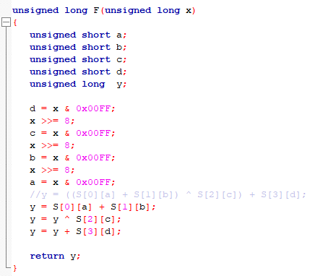
blowfish - Feistel

Slide 7
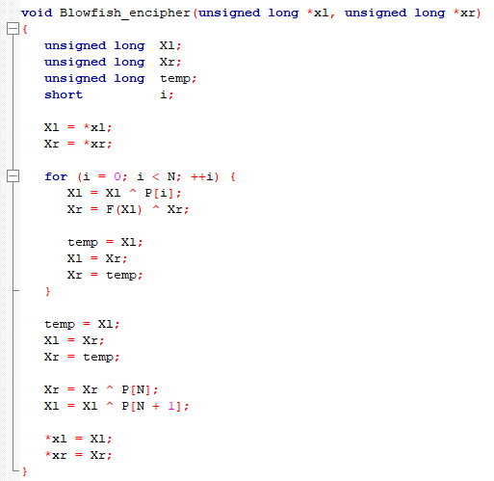
blowfish - Encryption

Slide 8
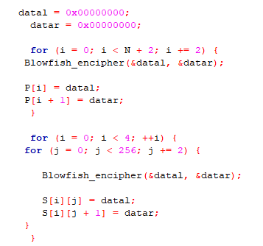
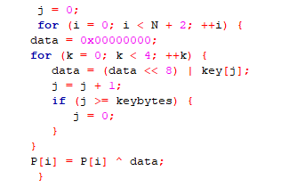
blowfish -Keyschedule

